Slide 1
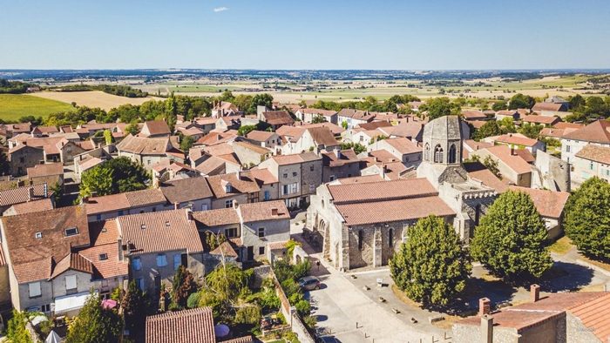
Charroux une des plus belles communes françaises
Musique : The Star Road de Jonn Serrie
Création du diaporama © Apex

Slide 2
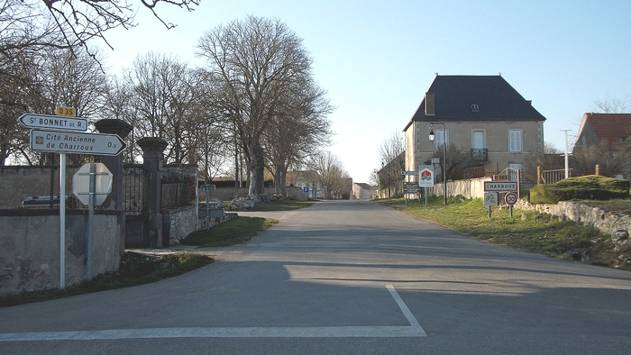

Entrée de Charroux par la D 383

Slide 3
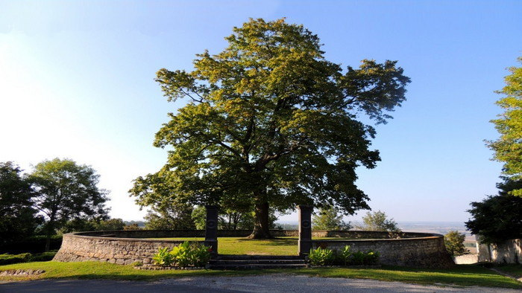
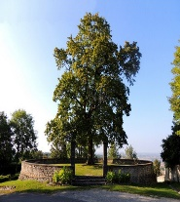


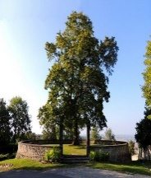

Le Belvédère

Slide 4
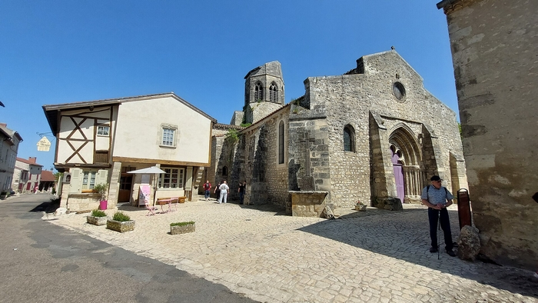

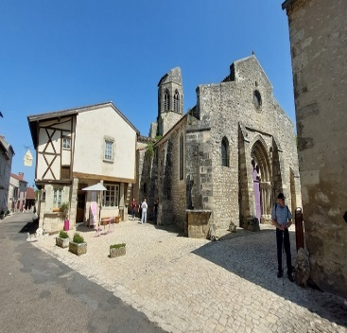
La maison à colombages « Bois et bougies » et l’église

Slide 5
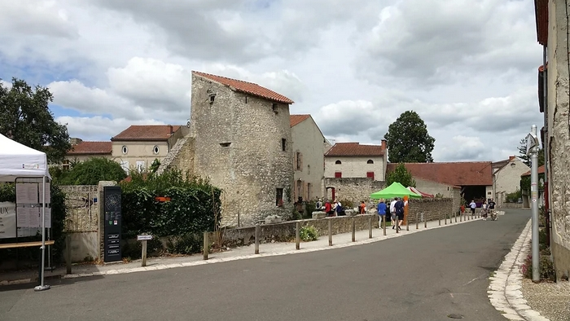


La Grand Rue et la Tour (carrée) de guet qui servait de prison

Slide 6
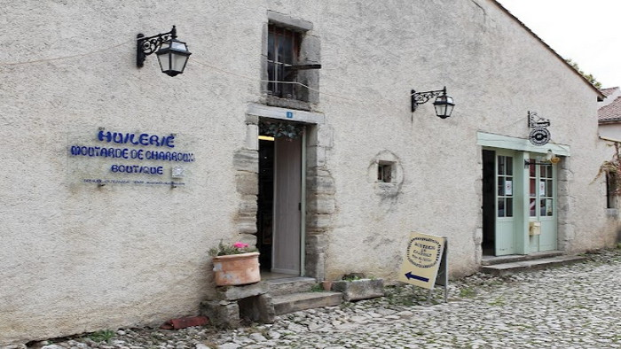



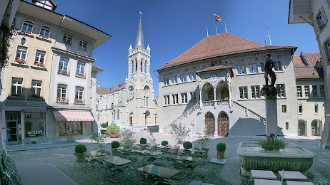
Boutique huilerie et moutarde de la rue de la Poulaillerie

Slide 7
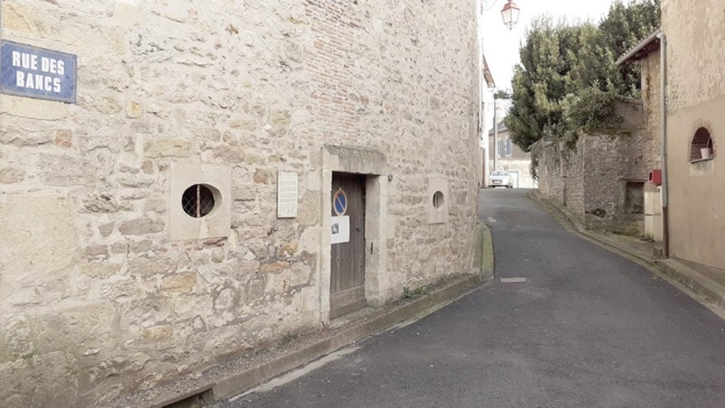

La rue des Bancs

Slide 8
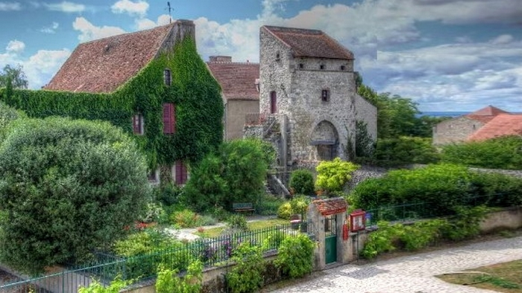
L’hôtel « Maison du prince de Conté »

Slide 9
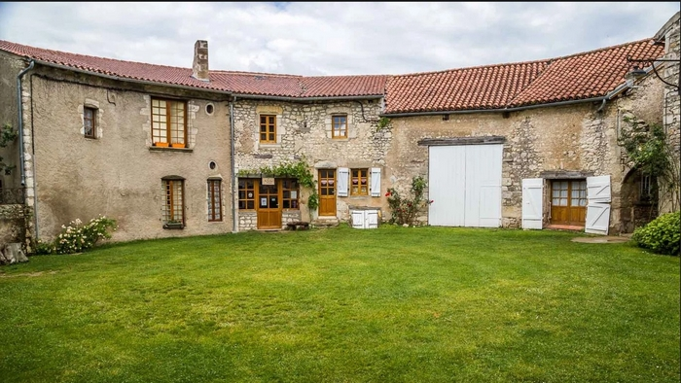
La Cour des Dames

Slide 10
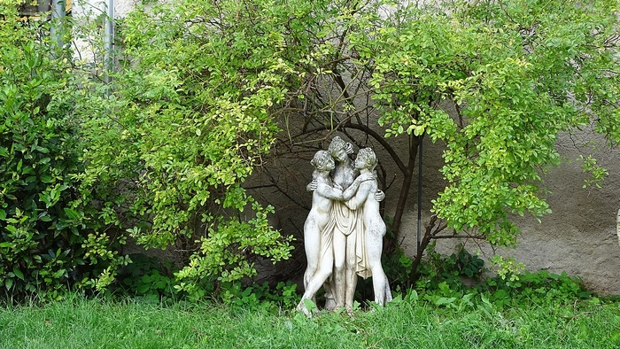

Les trois grâces de la Cour des Dames

Slide 11
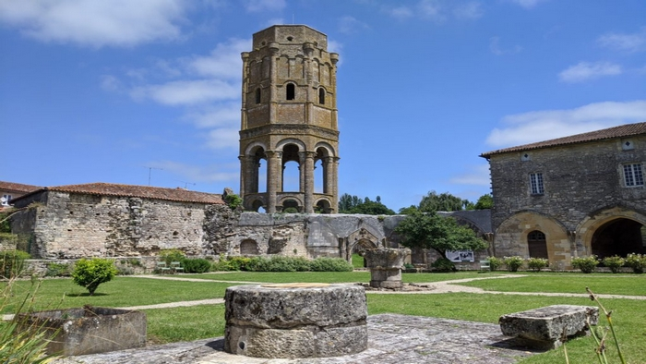

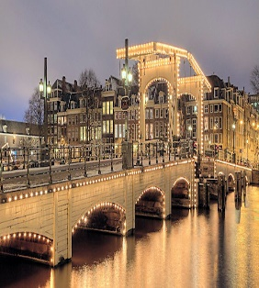
La Tour octogonale Charlemagne de l'Abbaye Saint Sauveur

Slide 12
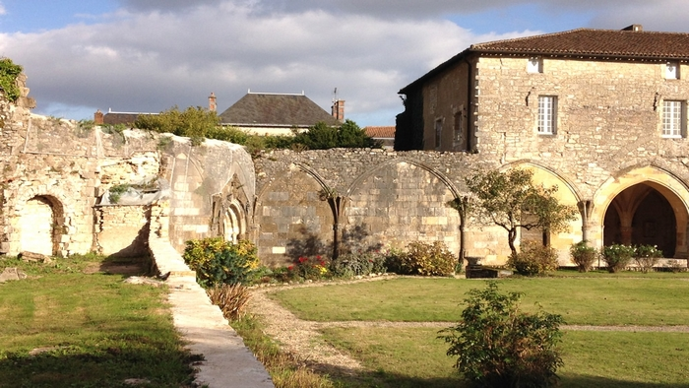


Ruines de l’Abbaye Saint Sauveur

Slide 13
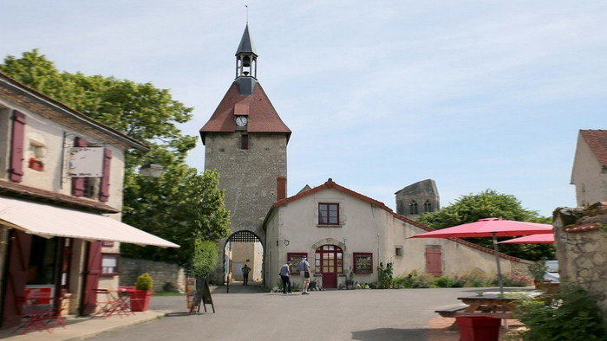



La Porte d’Occident et la Tour de l’Horloge

Slide 14
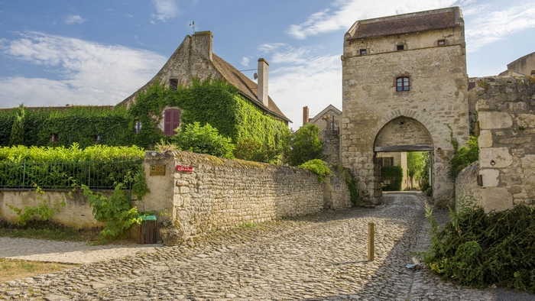
La Porte d'Orient

Slide 15
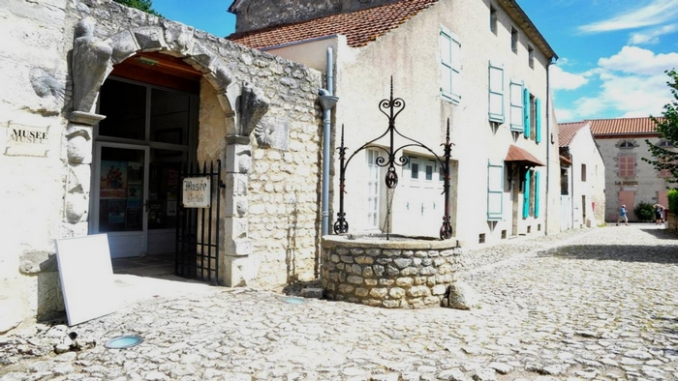
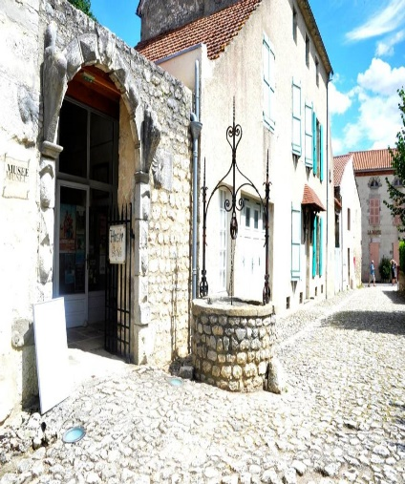

Le musée

Slide 16
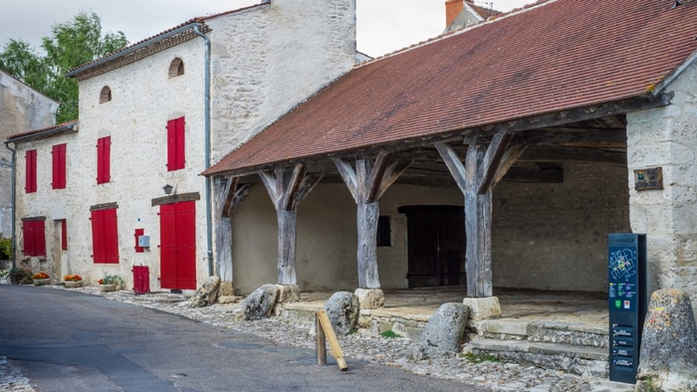
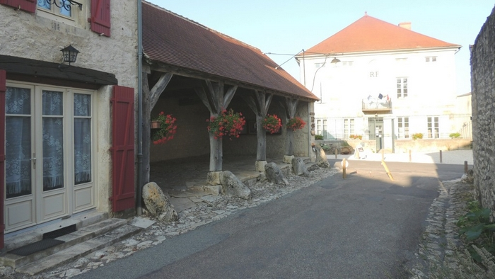
Les Halles

Slide 17
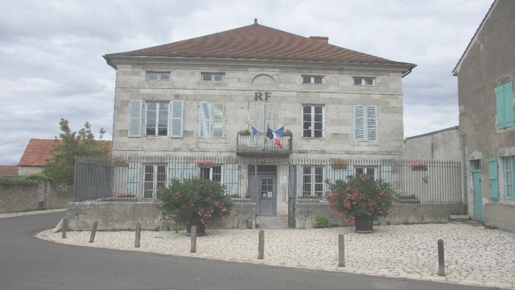
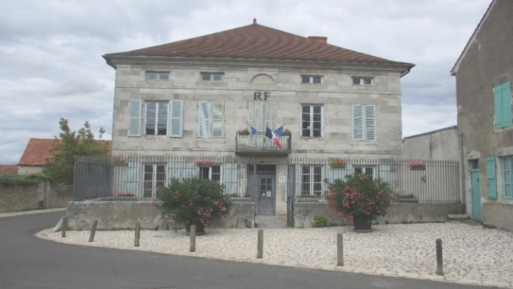

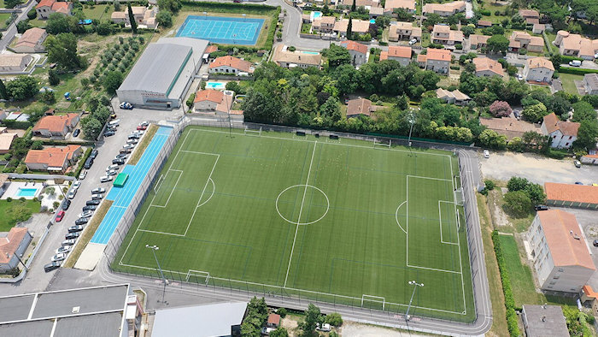
La Mairie rue de la Corderie

Slide 18
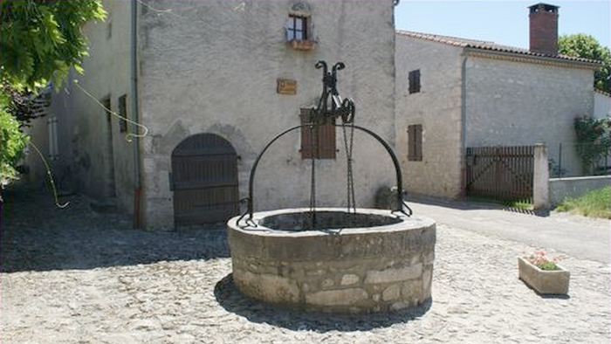
Puits de la place de la Baume

Slide 19
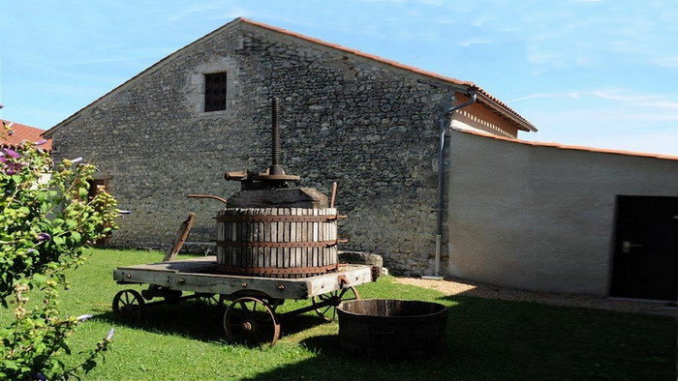
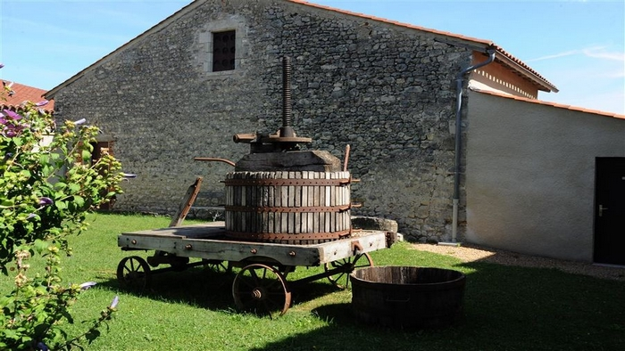
Vieux moulin de la moutarderie

Slide 20
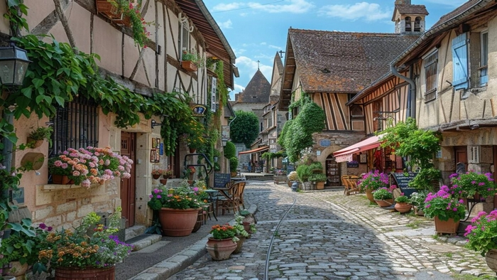



Une petite rue bien fleurie

Slide 21
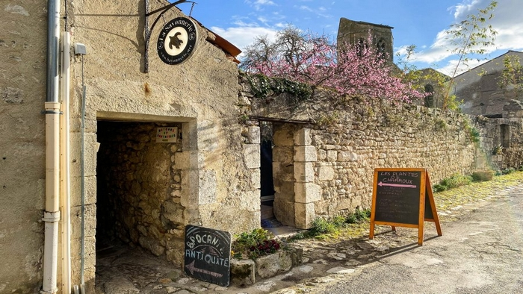
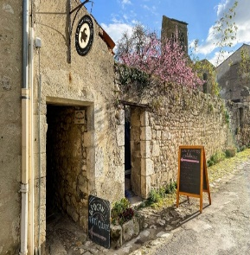
La Savonnerie, brocante et antiquités

Slide 22
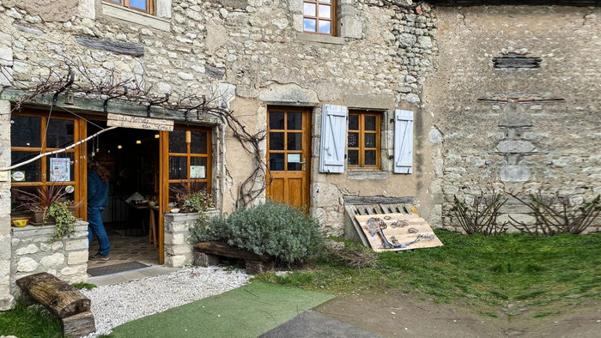
La boutique « Le monde des Stones »

Slide 23
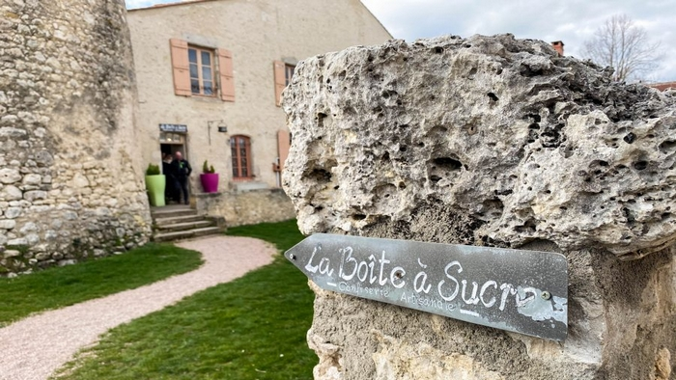
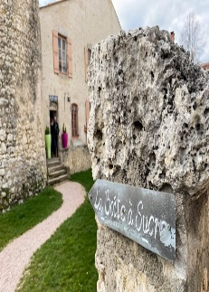

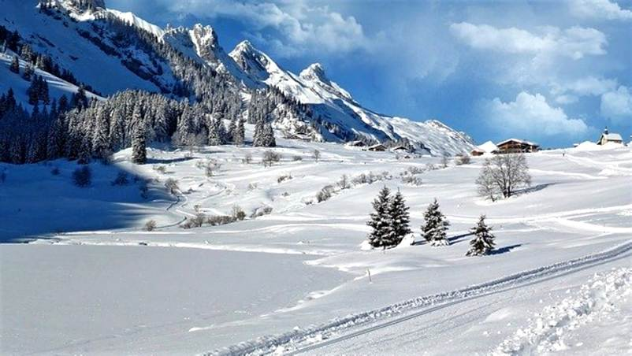
La Boîte à Sucre, confiserie artisanale

Slide 24
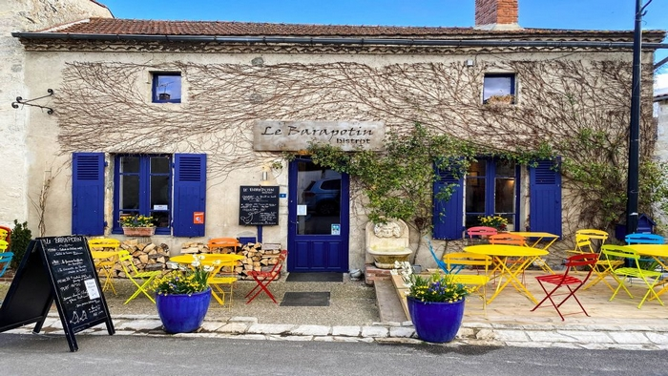
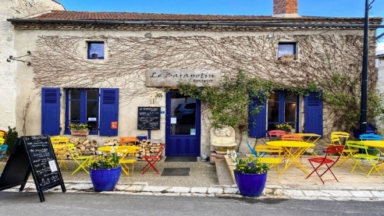
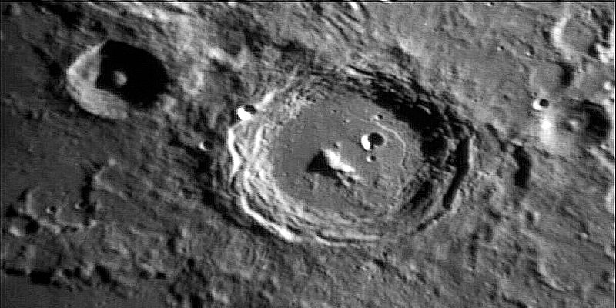
Le bistrot « Barapotin »

Slide 25
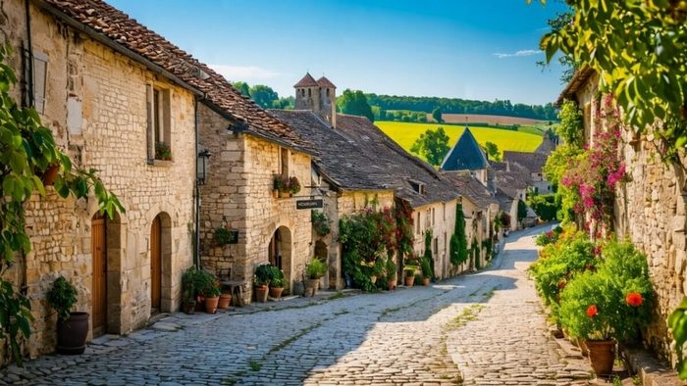
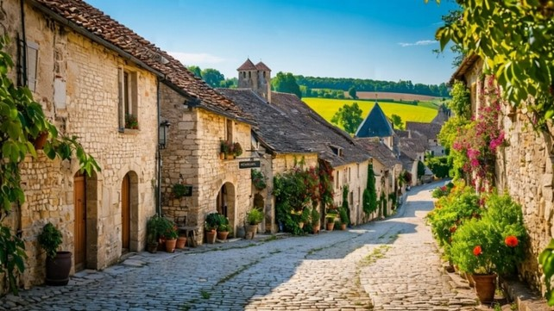

Une petite route de Charroux

Slide 26




F I N
Touche Esc pour quitter

